Slide 1


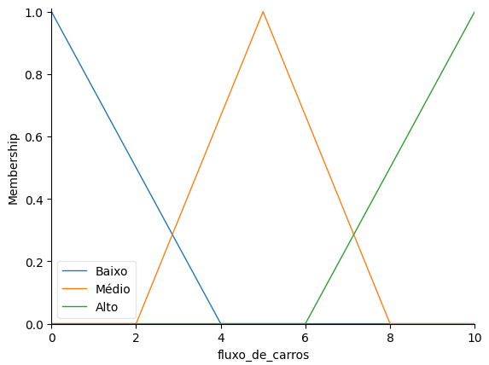
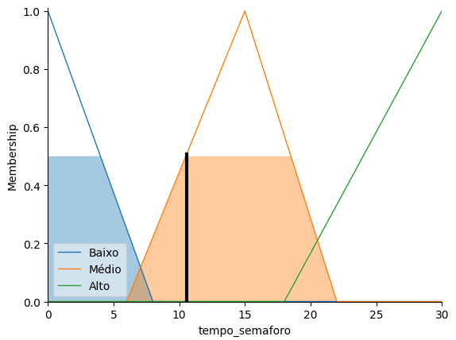
Controle de semáforos com lógica Fuzzy
Alunos: André Vinicius Neves dos Santos, Álex Lima dos Santos, Gabriel Santos Souza, Levi Henrique Bispo Dos Santos, Rodrigo Carvalho Dias
; Orientador: Adailton Cerqueira.
Universidade Salvador – Salvador – BA – Brasil
GRÁFICOS FUZZY
Figura 1 – Exemplo figura
CONCLUSÃO
A aplicação mostrou que o controlador Fuzzy adapta o tempo verde às condições ambientais: tempos maiores em horários de pico e chuva, menores com fluxo/pedestres baixos. As impressões das regras e seus graus confirmam decisões graduais e interpretáveis. Nos testes, a lógica Fuzzy comportou-se de forma consistente e eficaz para ajustar dinamicamente o semáforo.
INTRODUÇÃO
O projeto apresenta o funcionamento de um cruzamento urbano controlado por um sistema de lógica Fuzzy. O controlador utiliza variáveis linguísticas como fluxo de carros, fluxo de pedestres, horário e clima para ajustar dinamicamente o tempo de abertura do semáforo, tornando-o mais sensível às condições reais do ambiente. A base de regras Fuzzy analisa padrões contextuais e recomenda o tempo ideal de luz verde, enquanto o estado atual do sistema, as decisões tomadas e os níveis de ativação das regras são exibidos no terminal registrados em log para análise detalhada. O objetivo é integrar um controlador capaz de otimizar automaticamente o tempo do semáforo sem comprometer a heurística de prioridade já existente, reduzindo esperas desnecessárias, priorizando fluxos críticos como horários de pico ou condições de chuva o processo.
METODOLOGIA
A etapa de fuzzificação utiliza funções de pertinência "trimf" para transformar fluxo de carros, fluxo de pedestres, horário e clima em graus linguísticos dentro de seus universos numéricos. A inferência é conduzida por nove regras Fuzzy implementadas com "skfuzzy.ctrl.Rule", onde combinações AND/OR são avaliadas pelos métodos min e max. A defuzzificação usa o método do centroide para gerar um valor nítido correspondente ao tempo recomendado de semáforo. O sistema ainda inclui uma heurística adicional que calcula um índice de prioridade (0–10) para manter compatibilidade com a lógica já existente.
RESULTADOS
Após a implementação completa do sistema incluindo fuzzificação com funções "trimf," nove regras de inferência e defuzzificação por centroide o controlador Fuzzy ajustou corretamente o tempo de verde do semáforo conforme as condições simuladas. O sistema passou a responder em tempo real ao fluxo de carros, pedestres, horário e clima, exibindo no terminal o tempo recomendado e registrando, em log, as regras ativadas e seus respectivos graus de ativação.
Os gráficos gerados permitiram observar o comportamento das funções de pertinência e da saída defuzzificada, confirmando que o tempo de semáforo aumentou em cenários críticos (como fluxo alto ou chuva) e diminuiu em situações de baixa atividade.
REFERÊNCIAS BIBLIOGRÁFICAS
1. https://repositorio.utfpr.edu.br/jspui/bitstream/1/30773/1/controleinteligentefuzzysemaforo.pdf
2. https://repositorio.ufsc.br/xmlui/bitstream/handle/123456789/82790/190526.pdf?sequence=1&isAllowed=y
3. https://www.sba.org.br/open_journal_systems/index.php/sbai/article/view/2709/2249

